Slide 1


مكتب تعليم شرق الطائف
مجتمعات التعلم المهنية
التطوير الموجه ذاتياً
إعداد وتنفيذ الفريق الإشرافي : أ/ هدى الروقي أ/ منيرة القحطاني أ/ نادية السفياني أ/ سمر القثامي

Slide 2


الهدف العام
اكساب منسوبات المدرسة مهارات التطوير المهني من خلال مجتمعات التعلم المهنية بما يؤثر ايجابياً على نواتج تعلم المدرسة

Slide 3


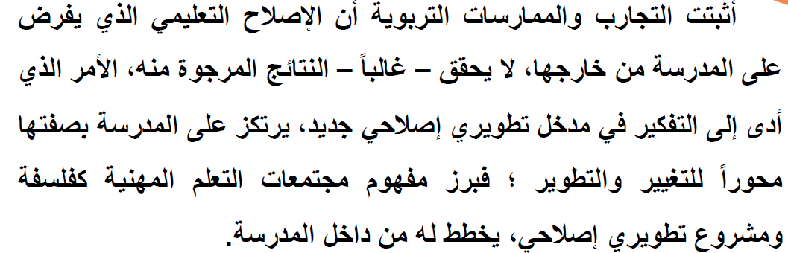



مقدمة الى مجتمعات التعلم المهنية

Slide 4
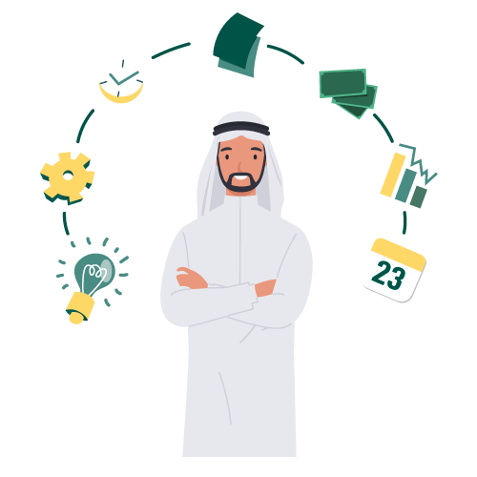
ما المقصود بمجتمعات التعلم المهنية؟

Slide 5
مفهوم مجتمعات التعلم المهنية
مراحل خطة التحسين
هو عملية مستمرة ومنظمة تعمل فيها الفرق داخل المدرسة وفق خطة منظمة في فرق تآزريه وفق رؤية مشتركة ، بهدف تحسين نواتج تعلم المدرسة

Slide 6
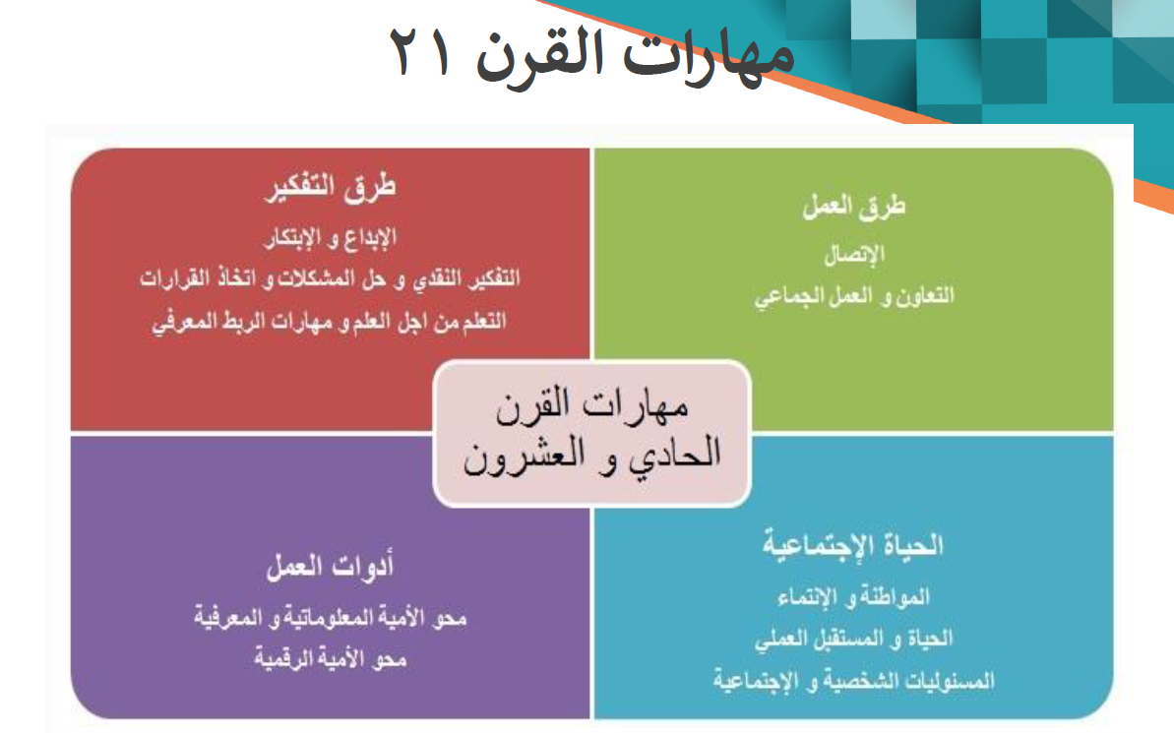

Slide 7
ماهي طبيعة عمل مجتمعات التعلم المهنية
الحقائق | الأفكار الخاطئة
هو عملية مستمرة لها تأثير عميق على ممارسات العاملين داخل المدرسة | مجتمع التعلم المهني هو برنامج
المجتمع المهني يشمل المدرسة كاملة او المنطقة التعليمية أو المحلية والفرق هي بنية أساسية فيه | مجتمع التعلم المهني هو فرق تآزريه
يجب على الأعضاء في الفرق أن يعملون وفق معلومات واحصاءات ونتائج تحليل محدثة باستمرار لضمان أفضل النتائج في الطلاب | هي الأنشطة التي يقوم بها الأعضاء في الفريق (اجتماعات – زيارات تبادلية – قراءات موجهه – ورش عمل -...الخ)

Slide 9
الأفكار الكبرى في مجتمعات التعلم المهنية
تبني ثقافة التآزر
التركيز على النواتج
مجتمع تعلم مهني
التركيز على المتعلم

Slide 10
الأسئلة الأساسية للعمل في مجتمعات التعلم المهنية
ماهي المهارات والمعارف والحقائق التي نرغب من الطالبات التعرف عليها من خلال البرامج و الوحدات التعليمية والمواد؟
كيف نعرف انهم اكتسبوا هذه المعارف والمهارات والحقائق؟
لا : كيف نتصرف اذا لم يتم تحقيقها لديهم أو لدى البعض منهم؟
نعم : كيف نثري ونوسع من مهاراتهم اذا تحققت؟

Slide 11
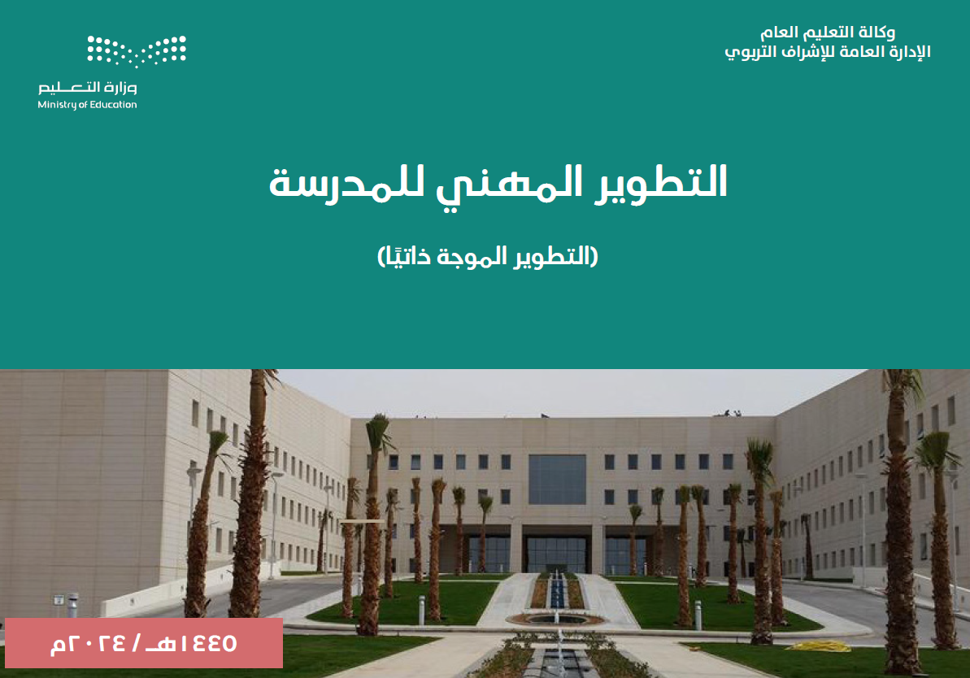

Slide 12
أسلوب التدريس بالفريق
تعتبر استراتيجية التدريس بالفريق من طرائق التدريس الحديثة التي تجعل من الطالب محور العملية التعليمية، وتساعد في معالجة الفروق الفردية بين المتعلمين . وقد ظهرت هذه الاستراتيجية في ثمانينيات وتسعينيات القرن العشرين، وتقوم على مبدأ التعاون بين المعلمين في تدريس موضوع ما.
يمكن تعريف استراتيجية التدريس بالفريق Team Teaching Strategy بأنها طريقة تدريسية يشترك فيها أكثر من معلم واحد في تدريس مساق أو موضوع معين، بحيث يتساعد المعلمون كفريق واحد في وضع الأهداف التعليمية وتقسيم الموضوعات، وإعداد الخطط، واختيار خبرات التعلم والأنشطة التعليمية المناسبة للفروق الفردية بين الطلاب، والقيام بالتدريس والتقييم وغيرهما من المهام .
وبناء على هذه الاستراتيجية، يتكون فريق التدريس عادة من عدد من المعلمين يتراوح عددهم بين اثنين ( 2 ) وخمسة ( 5 ) معلمين، بحيث يقوم كل واحد منهم بتدريس موضوع أو درس معين .

Slide 13

برأيك ماهي مزايا التدريس بالفريق ؟

Slide 14
مزايا التدريس بالفريق
بحسب الدراسات اثبتت نجاحها في تحسين نواتج التعلم
معالجة نقاط الضعف التي لدى بعض المعلمين (تطوير)
الاستفادة القصوى من وقت الدوام في تبادل الخبرات والتطوير الذاتي
تحقق مراعاة التمايز بين الطلاب داخل الصف (متوسط – متفوق- ضعيف) ووفق الميول ووفق أنماط التعلم
العمل وفق خطة معدة من الفريق مما يوجه المعلمة في الحصة الدراسية الى تحقيق الأهداف بمستوى عالي

Slide 15
أسلوب (تدريب الأقران)
يسعى هذا الأسلوب الى تحسين مهارات المعلمات وتطويرهم وله عدة مسميات : الإشراف من قبل الزملاء ، إشراف الأقران ، الزيارات المتبادلة ، الفرق التآزرية وأيضا مسمى (تدريب الأقران)
هو أسلوب من أساليب (التطوير المهني) تقوم فيه مجموعة من المعلمات بزيارة معلمة داخل الصف وفق اهداف محددة مسبقاً ضمن خطة عمل معدة مسبقاً

Slide 16
أسلوب (تدريب الأقران)
يسعى هذا الأسلوب الى تحسين مهارات المعلمات وتطويرهم وله عدة مسميات : الإشراف من قبل الزملاء ، إشراف الأقران ، الزيارات المتبادلة ، الفرق التآزرية وأيضا مسمى (تدريب الأقران)
هو أسلوب من أساليب (التطوير المهني) تقوم فيه مجموعة من المعلمات بزيارة معلمة داخل الصف وفق اهداف محددة مسبقاً ضمن خطة عمل معدة مسبقاً
ملاحظة : هذا الأسلوب يركز على التطوير والتحسين لجميع أعضاء الفريق وليس التقييم

Slide 17
آلية العمل في (تدريب الأقران)
اعداد الفريق
يتم تشكيل فرق (تدريب الأقران) وفق التخصصات أو وفق الصفوف التدريسية أو وفق معلمات الصف الواحد او وفق مايرونه مناسب
الاجتماع
يتم تحديد حصه او حصتين ثابته اسبوعياً في الجدول لاجتماع الفريق ويتم خلالها مناقشة الأهداف والتأكيد على النقاط التي تم الاتفاق عليها من الممارسات التدريسية مع وضع خطة زمنية للزيارات التبادلية ومناقشة ماتم خلالها.
التخطيط
يتم وضع خطة عمل من قبل الفريق يتم خلالها وضع اهداف تطويرية ( التقويم – الفروق الفردية- استراتيجيات التدريس- الإدارة الصفية- التغذية الراجعة – الخطط العلاجية - ...الخ)
التغذية الراجعة
يتم بعد كل زيارة اجتماع الفريق وتحليل الموقف التعليمي وتبادل النصائح والارشادات التي تضمن تطوير ممارساتهم التعليمية وتعزيز نقاط القوة لدى الأعضاء ومعالجة نقاط الضعف.

Slide 18

أسلوب (تدريب الأقران)
يمكن أن تكون الزيارات المتبادلة مع مدرسة أخرى مجاورة بحيث تجتمع معلمات التخصص أو معلمات الصفوف التدريسية وينفذون زيارات لبعضهم داخل الصف ويتناقشون بما يحقق (التطوير المهني)

Slide 19

أسلوب (تدريب الأقران)
هل يجب ان يكون الفريق ثابت خلال العام الدراسي؟

Slide 20
النماذج في (تدريب الأقران)
اعداد الفريق
الاجتماع
توثق الاجتماعات في محاضر اجتماعات في ملف خاص بالفريق يكون ضمن مسؤوليات إحدى عضوات الفريق
التغذية الراجعة
نموذج الزيارة التبادلية
يتم اعداد نموذج من قبل الإدارة وتوزيعه على المعلمات وترك المجال لهم لتشكيل الفرق وتوثيقها في النموذج وتسليمها للإدارة
نموذج مقترحات التطوير ونقاط القوة التي تم الاتفاق عليها ثم يسلم نسخه منه للمعلمة المزاره

Slide 21
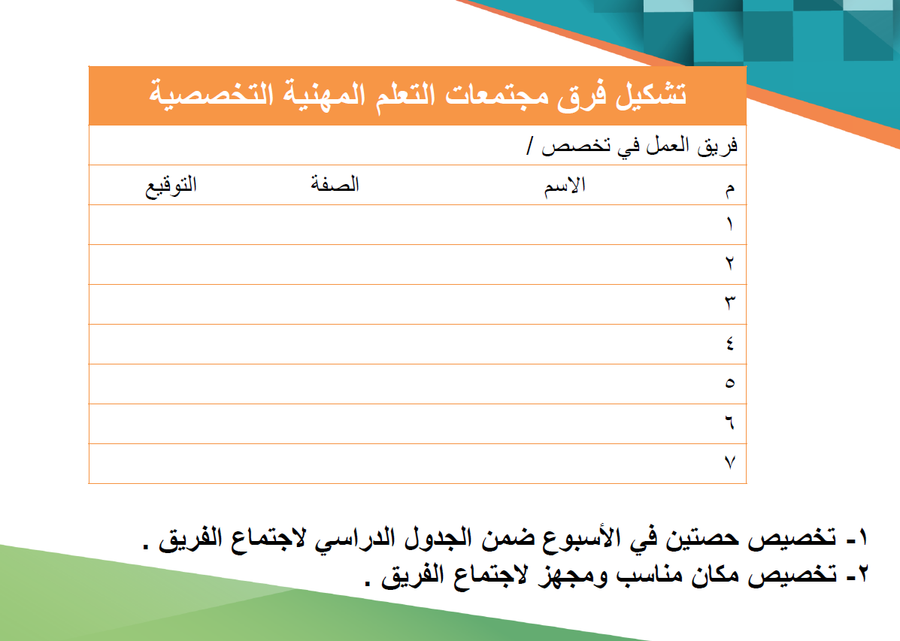

Slide 22
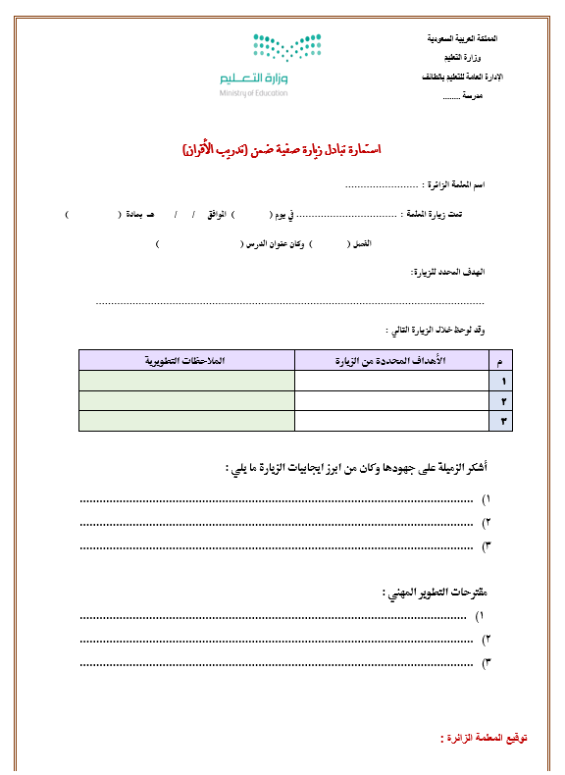

Slide 23

شكرا لكم
مع كل التقديـــر وتمنياتنا لكم بالتميز:
أ/ هدى الروقي أ/ منيرة القحطاني أ/ نادية السفياني أ/ سمر القثامي

